Slide 1





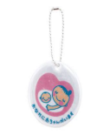




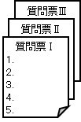

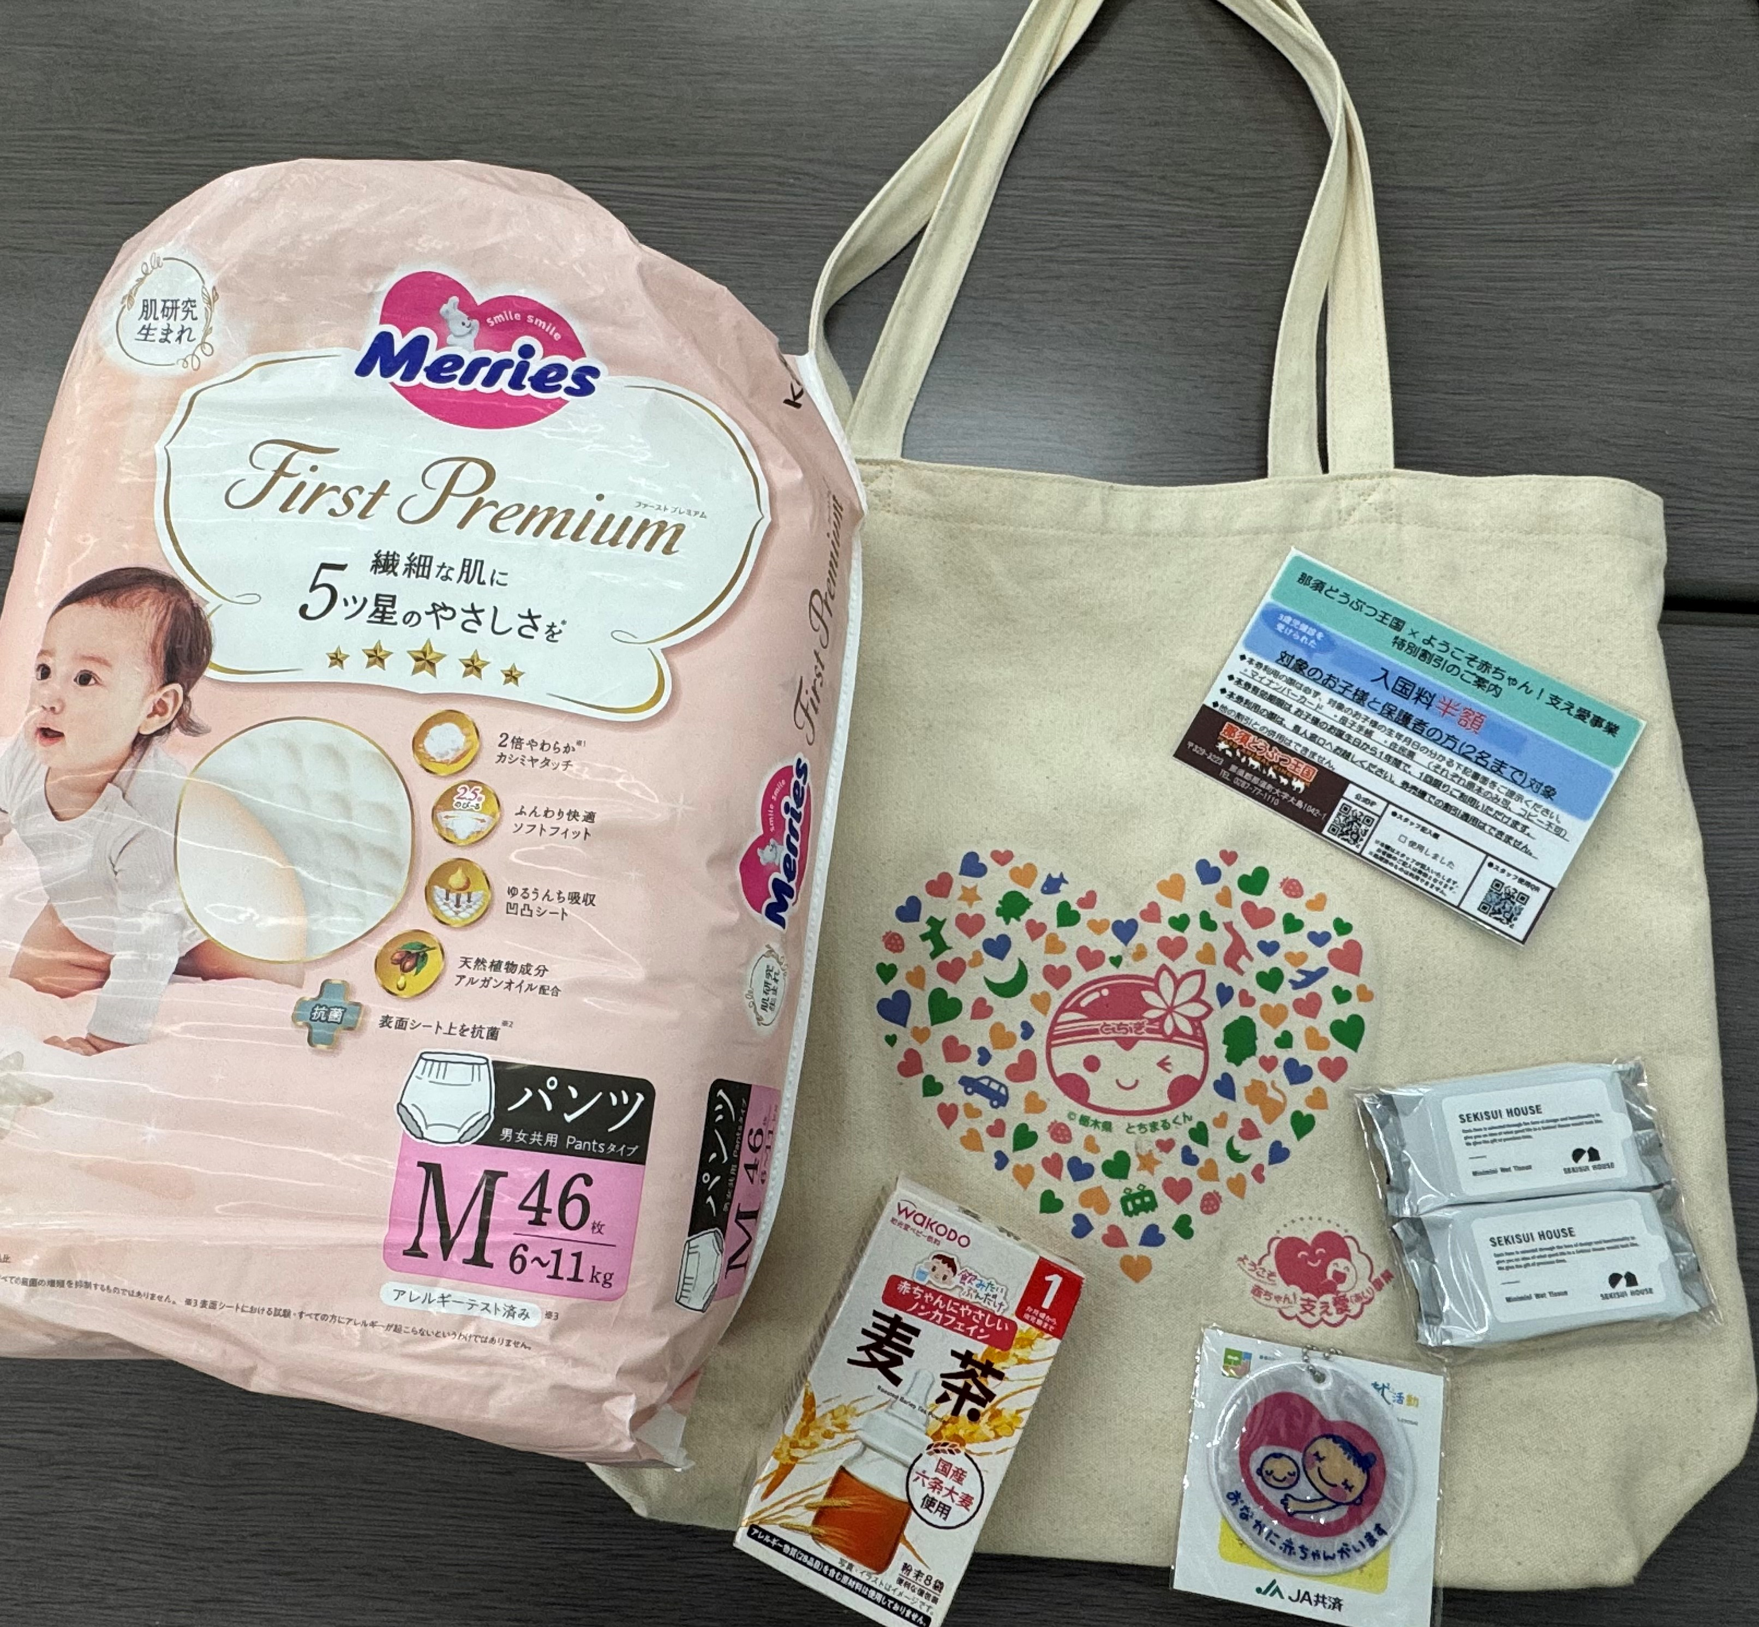
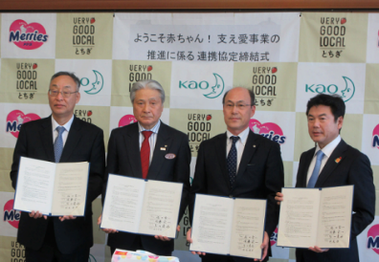

先進政策バンク用
事業イメージ（市町により異なる）
市町や企業と連携した妊娠期から子育て期までの切れ目のない支援体制等の充実
妊娠届
出産
出産後早期に
3歳児健診
母親
母親
質問票Ⅱ、Ⅲ回収
・疾病等の早期発見
・育児不安への相談支援
地域全体で子育てを応援
面接
質問票Ⅰ回収
メッセージカード・
協賛品の配布
・協賛品の配布
協賛品の配布
保健師等
保健師等
保健センター等で面接
新生児訪問等で面接
保健センター等で面接
母子の状態に応じた必要な支援の開始
質問票Ⅰ 育児支援チェックリスト
質問票Ⅱ エジンバラ産後うつ病質問票
質問票Ⅲ 赤ちゃんへの気持ち質問票
企業からの協賛品等
協賛企業との協定締結式

